Slide 1
αφήγηση παραμυθιού
Διδακτική αξιοποίηση παραμυθιού: Κατερίνα Σιδηροπούλου, Νηπιαγωγός Ειδικής Αγωγής Εκπαίδευσης, ΠΕ61, Msc

Slide 2
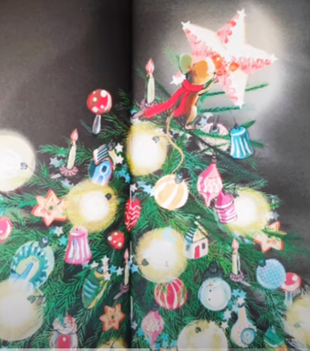
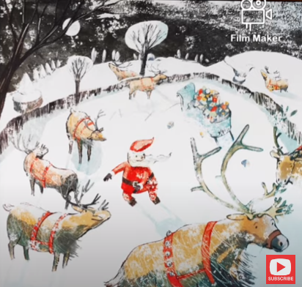
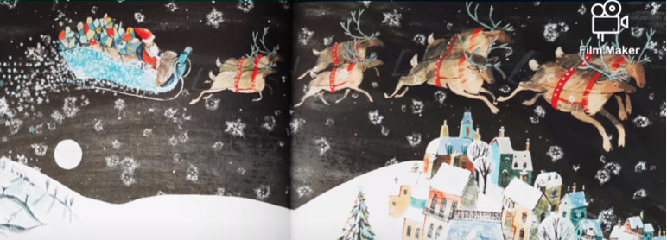
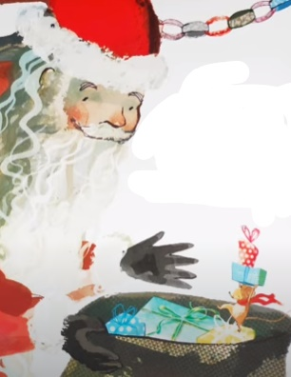
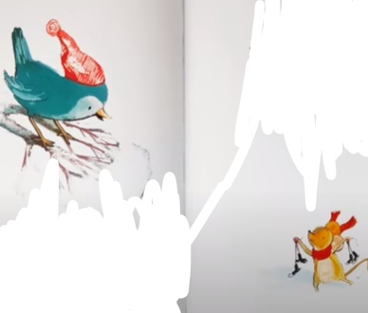
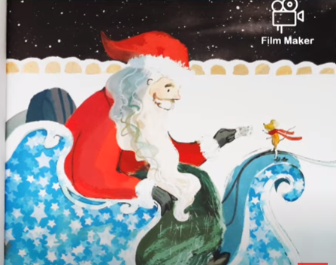
Τι βλέπεις σε κάθε εικόνα;
1
2
3
4
5
6
7

Slide 3
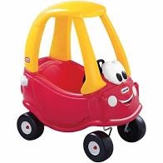
Τι ευχήθηκε ο ποντικούλης να αποκτήσει;
Χριστουγεννιάτικο δέντρο
Βιβλίο
Φίλο
Αυτοκινητάκι

Slide 4
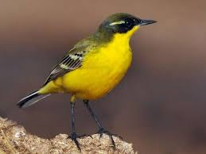
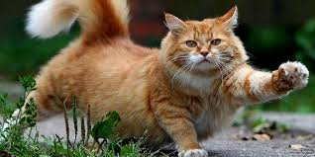
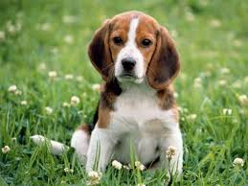
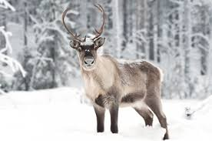
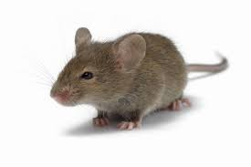
Σβήσε τα ζωάκια που δε συνάντησες στο παραμύθι

Slide 5
Βάλε σε κάθε δέντρο το αστέρι που ταιριάζει
1
2
3
4
5

